Slide 1
PORTFOLIO BUT1
Les positions de vie

Slide 2
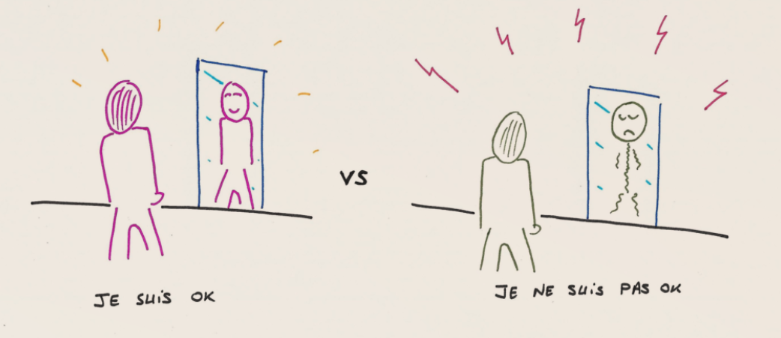
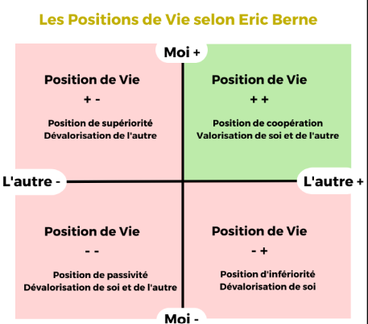
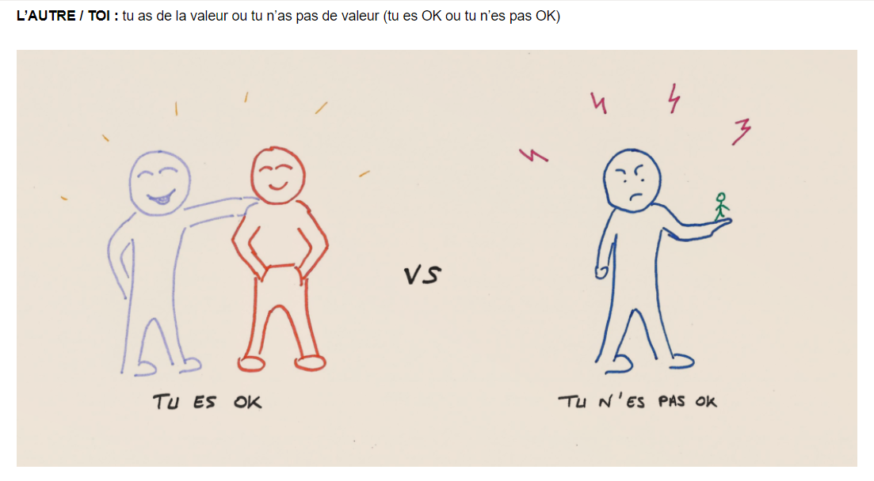
https://www.bright-up.fr/favoriser-la-collaboration-avec-les-positions-de-vie/
https://www.youtube.com/watch?v=kUe7IsLhtDA

